Slide 1
Huisvesting en Hygiëne
Les 6

Slide 2
Waar hebben we het vorige week over gehad (1)?
Werkvolgorde bij schoonmaken
Grof vuil verwijderen
Voorspoelen met water
Reinigen
Naspoelen met water
Overtollig water verwijderen
Desinfecteren en laten inweken
Naspoelen met water
Drogen aan de lucht

Slide 3
Waar hebben we het vorige week over gehad (2)?
Reinigen is het verwijderen van zichtbare verontreinigingen.
Desinfecteren is het ontsmetten ofwel het doden van micro-organismen en parasieten op een oppervlak of materiaal.

Slide 4
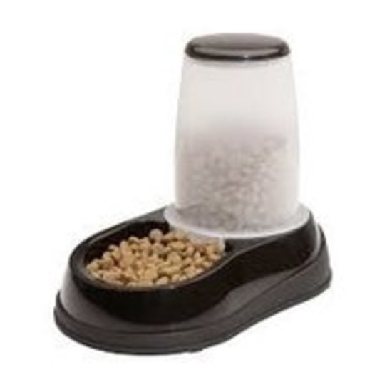
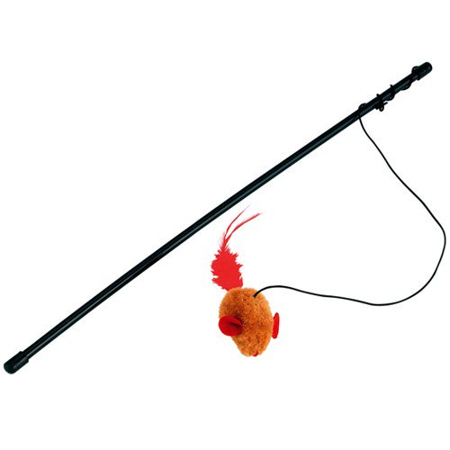
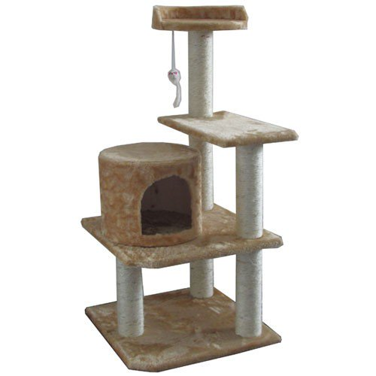
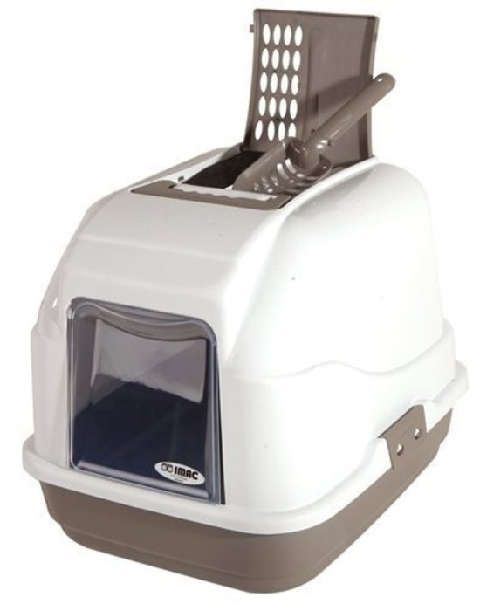
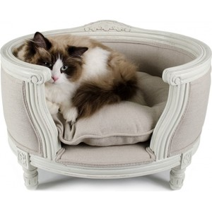
Kattenverblijf
Kunnen alleen of in een zogenaamde kattenkamer gehuisvest worden.
Overleg in tweetallen wat een kat allemaal nodig heeft in zijn verblijf.

Slide 5
Schoonmaken kattenbak en verblijf
Schoonmaken kattenbak
Kattenbak maak je dagelijks schoon.
Met schepje haal je ontlasting en klonten urine eruit.
Minimaal één keer per week moet de gehele kattenbak gereinigd en gedesinfecteerd worden.
Desinfecteren kattenverblijf
Kat er eerst uit (duuuh ☺)
Let op loslopende katten en verspreiden ziektes.
Dingen in het verblijf zoals een mandje, moet makkelijk te verwijderen zijn.
Beschermende kleding aandoen!

Slide 6
Zoönosen door de kat overdraagbaar
Zoek voor de volgende zoönosen op hoe je ze kan krijgen, wat symptomen zijn en hoe lang het duurt voordat je symptomen ziet (incubatietijd):
Chlamydia
Kattenkrabziekte

Slide 7
Waar hebben we het vandaag over gehad?
Inrichting kattenverblijf
Schoonmaken kattenbak en kattenverblijf
Zoönosen bij de kat

